Slide 1

BÁO CÁO
BIỆN PHÁP: DẠY HỌC TOÁN 6 THEO ĐỊNH HƯỚNG STEM, NÂNG CAO CHẤT LƯỢNG HỌC TẬP VÀ PHÁT TRIỂN NĂNG LỰC CHO HỌC SINH.
Họ và tên: Nguyễn Minh Phượng
Đơn vị công tác: Trường THCS Thụy Hòa

Slide 2
PHẦN I. ĐẶT VẤN ĐỀ
BÁO CÁO
PHẦN II.GIẢI QUYẾT VẤN ĐÊ
PHẦN III. TÀI LIỆU THAM KHẢO
PHẦN IV. MINH CHỨNG VỀ HIỆU QUẢ CỦA BIỆN PHÁP.
PHẦN V. CAM KẾT

Slide 3

Toán -văn - anh

Slide 4
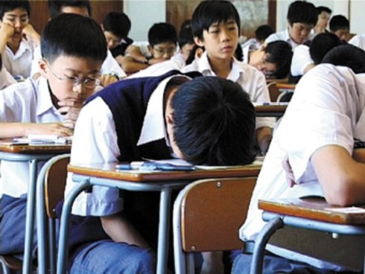
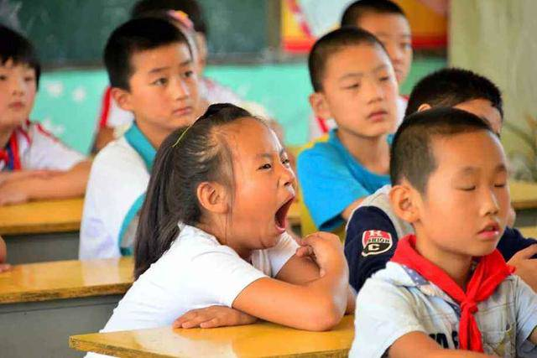

Slide 5

DẠY HỌC TOÁN 6 THEO ĐỊNH HƯỚNG STEM, NÂNG CAO CHẤT LƯỢNG HỌC TẬP VÀ PHÁT TRIỂN NĂNG LỰC CHO HỌC SINH

Slide 6
PHẦN I. ĐẶT VẤN ĐỀ
BÁO CÁO
PHẦN II.GIẢI QUYẾT VẤN ĐÊ
PHẦN III. TÀI LIỆU THAM KHẢO
PHẦN IV. MINH CHỨNG VỀ HIỆU QUẢ CỦA BIỆN PHÁP.
PHẦN V. CAM KẾT

Slide 7
PHẦN II.GIẢI QUYẾT VẤN ĐỀ
1
Thực trạng công tác dạy và học và tính cấp thiết
2
Biện pháp nâng cao chất lượng giảng dạy
3
Thực nghiệm sư phạm
4
Kết luận
5
Kiến nghị, đề xuất

Slide 8


Slide 9
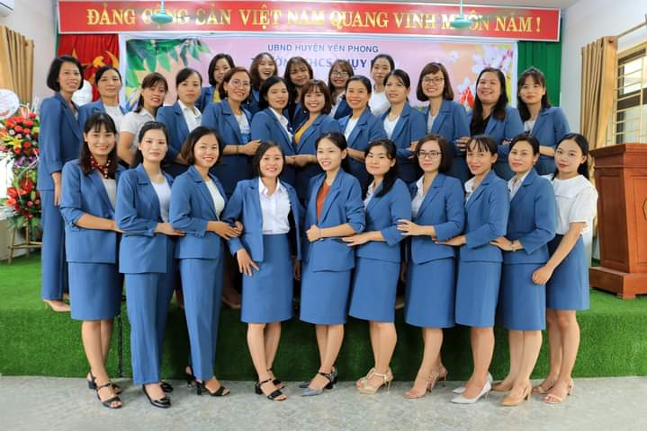

Slide 10
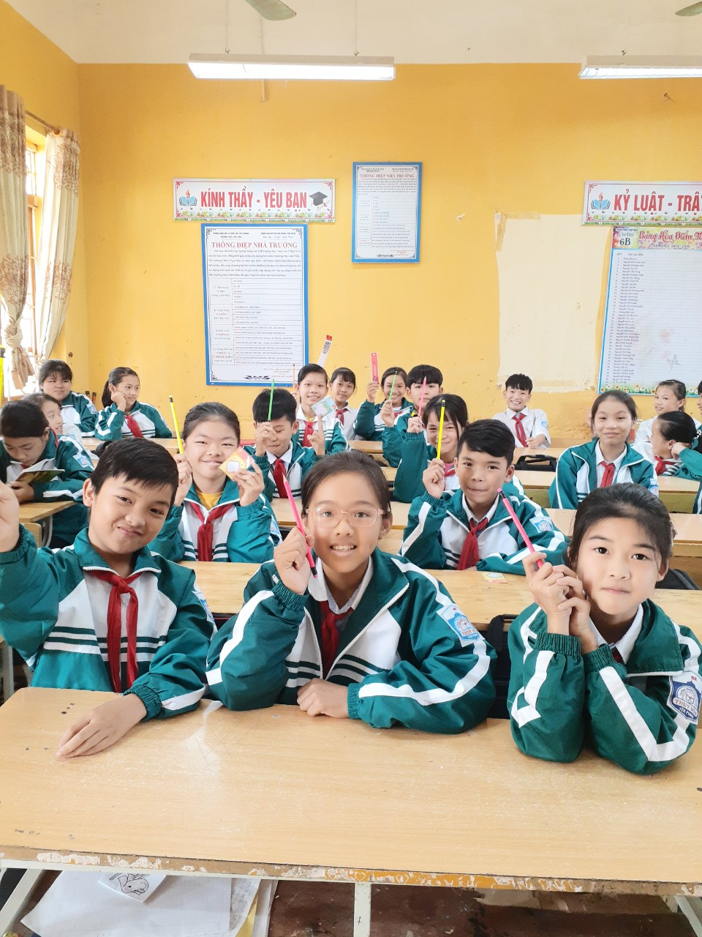

Slide 11
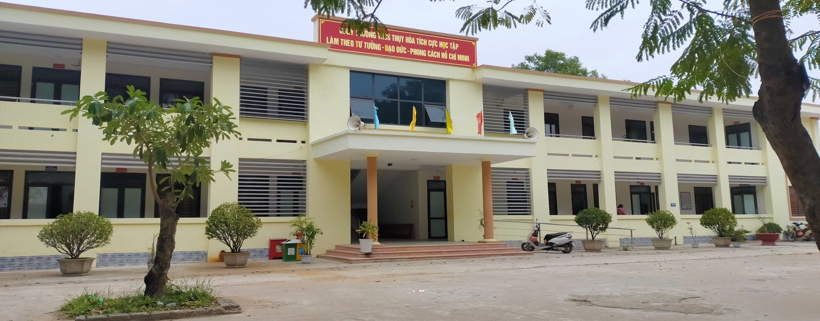
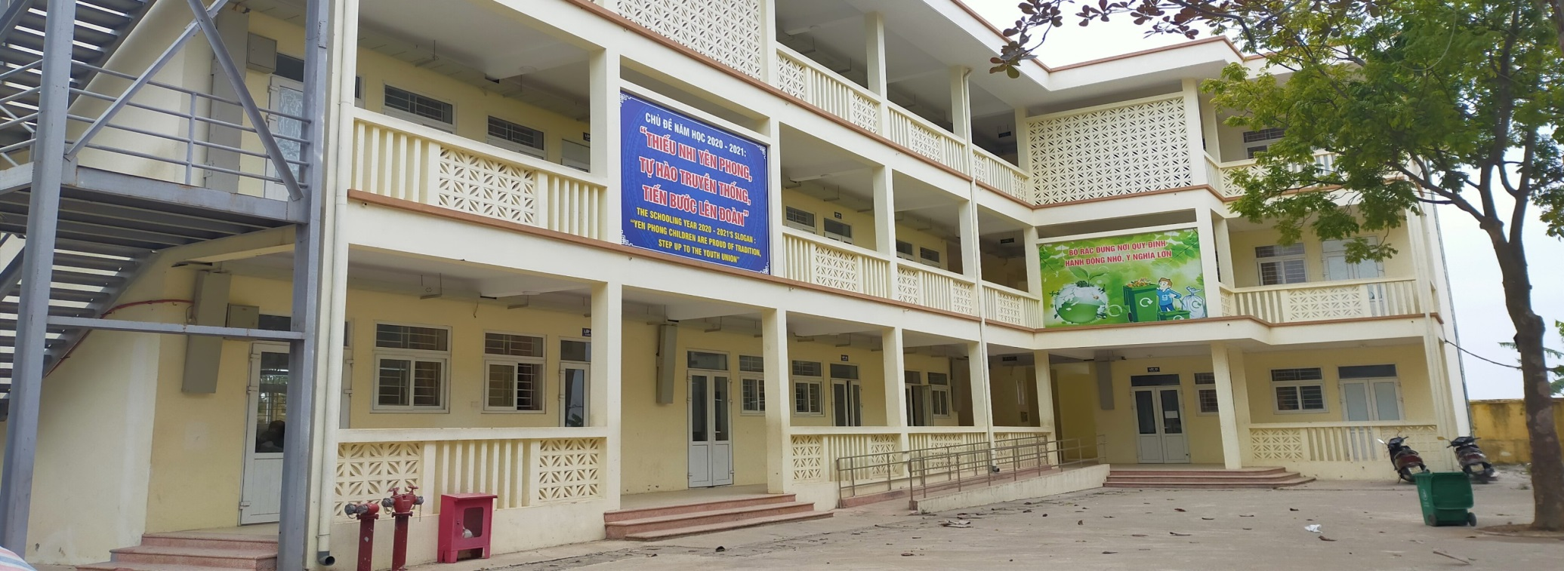

Slide 12
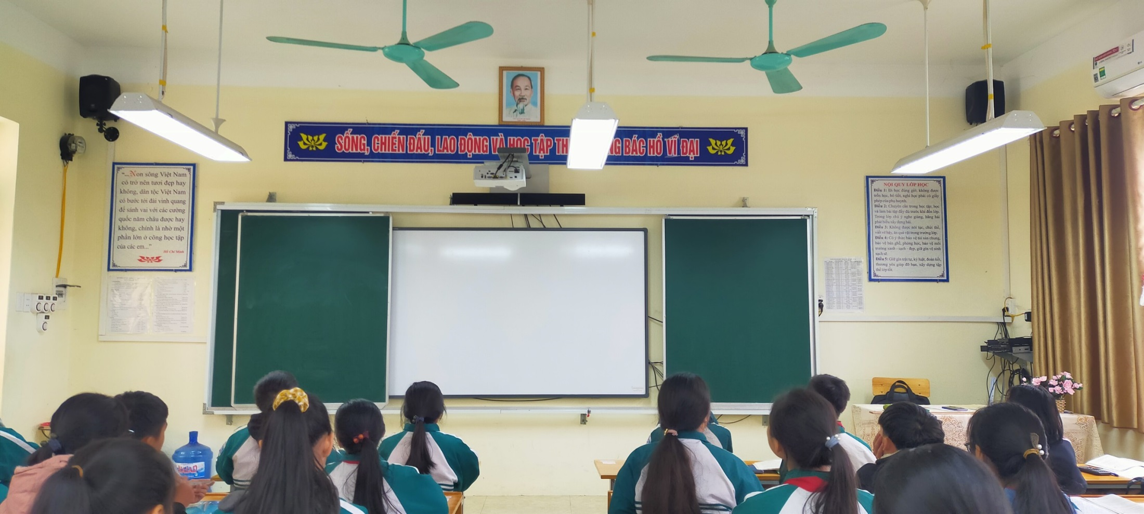

Slide 13
* Ý kiến của học sinh về hứng thú học tập môn Toán
(Thống kê qua mẫu khảo sát phiếu số 1)
Rất thích |  | Thích |  | Bình thường |  | Chưa thích
SL | % | SL | % | SL | % | SL | %
5 | 11.1% | 8 | 17.8% | 22 | 48.9% | 10 | 22.2%
Bảng 1: Sở thích của học sinh về môn Toán

Slide 15
* Kết quả học tập Toán học của học sinh đầu năm học 2019 – 2020
(Thống kê qua điểm tổng kết môn Toán đầu năm học 2019 - 2020)
Điểm TB trên 8,0 |  | Điểm TB Từ 6,5 đến 7,9 |  | Điểm TB Từ 5,0 đến 6,4 |  | Điểm TB từ 3,5 đến 4,9 |  | Điểm TB dưới 3,5
SL | % | SL | % | SL | % | SL | % | SL | %
8 | 17,7% | 18 | 40% | 15 | 33,3% | 4 | 9% | 0 | 0.00%
Bảng 2: Thống kê điểm tổng kết môn Toán của học sinh đầu năm học 2019-2020

Slide 17
PHẦN II.GIẢI QUYẾT VẤN ĐỀ
1
Thực trạng công tác dạy và học
2
Biện pháp nâng cao chất lượng giảng dạy
3
Thực nghiệm sư phạm
4
Kết luận
5
Kiến nghị, đề xuất

Slide 18
Cần chú ý các nội dung sau:
- Nghiên cứu nội dung chương trình sách giáo khoa, chuẩn kiến thức, kĩ năng, nhiệm vụ của môn Toán trong hệ thống giáo dục phổ thông..
- Vận dụng linh hoạt các phương pháp, kĩ thuật dạy học
- Khai thác có hiệu quả hệ thống các thiết bị dạy học.
- Kiểm tra đánh giá theo định hướng phát triển năng lực.

Slide 19
Triển khai dạy học STEM
+ Dạy học Toán theo phương thức giáo dục STEM
+ Tổ chức các hoạt động trải nghiệm STEM
+ Tổ chức hoạt động nghiên cứu khoa học, kĩ thuật

Slide 20
PHẦN II.GIẢI QUYẾT VẤN ĐỀ
1
Thực trạng công tác dạy và học và tính cấp thiết
2
Biện pháp nâng cao chất lượng giảng dạy
3
Thực nghiệm sư phạm
4
Kết luận
5
Kiến nghị, đề xuất

Slide 21
Cách thức thực nghiệm
Tôi “Dạy học Toán theo phương thức giáo dục STEM” theo 2 cấp độ đó là:
+ Cấp độ 1: Dạy Toán nhưng nhấn mạnh liên hệ Toán với một hoặc hai, ba môn học còn lại.
+ Cấp độ 2: Thiết kế các chủ đề tích hợp trong nội dung của các môn học, chẳng hạn xây dựng các chủ đề tích hợp toán với khoa học, công nghệ, kĩ thuật (tích hợp, liên môn).

Slide 22
CẤP ĐỘ 1:
Dạy Toán nhưng nhấn mạnh liên hệ Toán với một hoặc hai, ba môn học còn lại.

Slide 23
Bài 40 ( SGK Toán 6- Trang 20)
Bình Ngô đại cáo ra đời năm nào ?
Năm , Nguyễn Trãi viết Bình Ngô đại cáo tổng kết thắng lợi
của cuộc kháng chiến Do Lê Lợi lãnh đạo chống quân Minh.
Biết là tổng số ngày trong hai tuần lễ, còn gấp đôi .
Tính xem năm là năm nào?

Slide 24
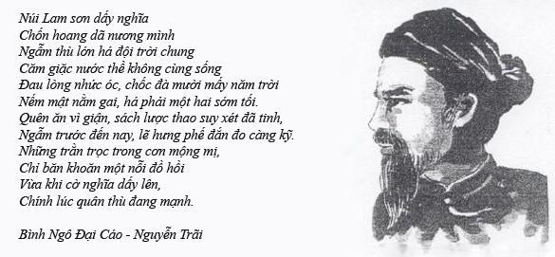
Bài 40 ( SGK Toán 6- Trang 20)
Giải
Vì là tổng số ngày trong hai tuần = 7.2= 14 gấp đôi nên = 14.2= 28
Vậy năm = 1428
Vậy năm Nguyễn Trãi viết Bình Ngô đại cáo năm 1428

Slide 25
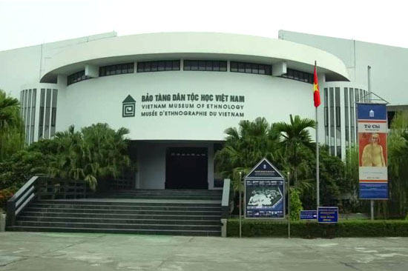
Bài tập 82 ( SGK -33):
Cộng đồng các dân tộc Việt Nam có bao nhiêu dân tộc?
Tính giá trị của biểu thức , em sẽ tìm đươc câu trả lời.
Giải
Cộng đồng các dân tộc Việt Nam có 54 dân tộc.

Slide 26
Stt | Dân tộc | Stt | Dân tộc | Stt | Dân tộc | Stt | Dân tộc | Stt | Dân tộc | Stt | Dân tộc
1 | Kinh | 10 | Gia rai | 19 | Ra Glai | 28 | Tà Ôi | 37 | La Chí | 46 | Cờ Lao
2 | Tày | 11 | Ê- Đê | 20 | Mnông | 29 | Mạ | 38 | Phú Lá | 47 | Bố Y
3 | Thái | 12 | Ba Na | 21 | Xtiêng | 30 | Co | 39 | La Hủ | 48 | Cống
4 | Mường | 13 | Xơ Đăng | 22 | Bru-Vân Kiều | 31 | Chơ Ro | 40 | La Ha | 49 | Ngái
5 | Khơ Me | 14 | Sán Chay | 23 | Thổ | 32 | Xinh Mun | 41 | Pà Thẻn | 50 | Si La
6 | HMông | 15 | Cơ Ho | 24 | Khơ Mú | 33 | Hà Nhì | 42 | Chứt | 51 | Pu Péo
7 | Nùng | 16 | Chăm | 25 | Cơ Tu | 34 | Chu Ru | 43 | Lự | 52 | Rơ măm
8 | Hoa | 17 | Sán Dìu | 26 | Giáy | 35 | Lào | 44 | Lô Lô | 53 | Brâu
9 | Dao | 18 | Hrê | 27 | Giẻ-Triêng | 36 | Kháng | 45 | Mảng | 54 | Ơ Đu
 |  |  |  |  |  |  |  |  |  | 55 | Thành phần khác

Slide 27
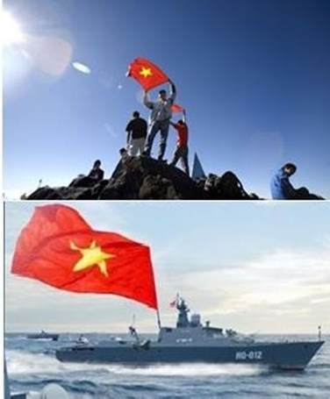
Núi Fansipan là ngọn núi cao nhất của bán đảo Đông Dương (3143 m), nằm ở trung tâm dãy Hoàng Liên Sơn. Nơi sâu nhất của biển Đông là 5559 m. Hãy tính sự chênh lệch ở hai địa điểm này là bao nhiêu mét bằng hai cách: a. Dùng phép tính trong tập hợp số tự nhiên N. b. Dùng phép tính trong tập hợp số nguyên Z với quy ước mực nước biển ở vạch số 0
Trong tập hợp N
3143 + 5559 = 8702
Trong tập hợp Z (tìm hiệu ta lấy số lớn trừ số nhỏ)
+3143 – (– 5559) = 8702

Slide 28
CẤP ĐỘ 2:
Thiết kế các chủ đề tích hợp trong nội dung của các môn học
Ví dụ: Dạy học STEM chủ đề:
TRUNG ĐIỂM ĐOẠN THẲNG

Slide 29
Tiến hành dạy học:
Hoạt động chính | Thời lượng
Hoạt động 1: Giao nhiệm vụ dự án | Tiết 1
Hoạt động 2: Nghiên cứu kiến thức nền và chuẩn bị bản thiết kế sản phẩm để báo cáo. | (HS tự học ở nhà theo nhóm).
Hoạt động 3: Báo cáo phương án thiết kế. | Tiết 2
Hoạt động 4: Chế tạo, thử nghiệm sản phẩm | Tiết 2
Hoạt động 5: Triển lãm, giới thiệu sản phẩm | Tiết 2

Slide 30
Hoạt động 1:Xác định yêu cầu thiết kế cầu bập bênh
(tiết 1 – kết hợp trong bài dạy lý thuyết)

Slide 31
Phiếu đánh giá số 1: Đánh giá sản phẩm cầu bập bênh
Tiêu chí | Điểm tối đa
Xác định được trung điểm của thanh làm cầu | 3
Tạo được khớp nối động | 3
Thiết kế đẹp | 1
Độ bền của sản phẩm | 1
Sản phẩm đúng bản thiết kế | 2
Tổng điểm | 10

Slide 32
Hoạt động 2: Nghiên cứu kiến thức nền và chuẩn bị bản thiết kế sản phẩm để báo cáo

Slide 33
Phiếu đánh giá số 2:Đánh giá bản thiết kế sản phẩm
Tiêu chí | Điểm tối đa
Bản vẽ rõ ràng, đúng nguyên lí, đẹp, sáng tạo, khả thi. | 4
Giải thích rõ nguyên lí hoạt động | 4
Trình bày rõ ràng, logic, sinh động. | 2
Tổng điểm | 10

Slide 34
Tiết 2
Hoạt động 3: Trình bày và bảo vệ phương án thiết kế cầu bập bênh

Slide 35
Hoạt động 4: Chế tạo và thử cầu bập bênh

Slide 36
Hoạt động 5: Triển lãm, giới thiệu sản phẩm.

Slide 37
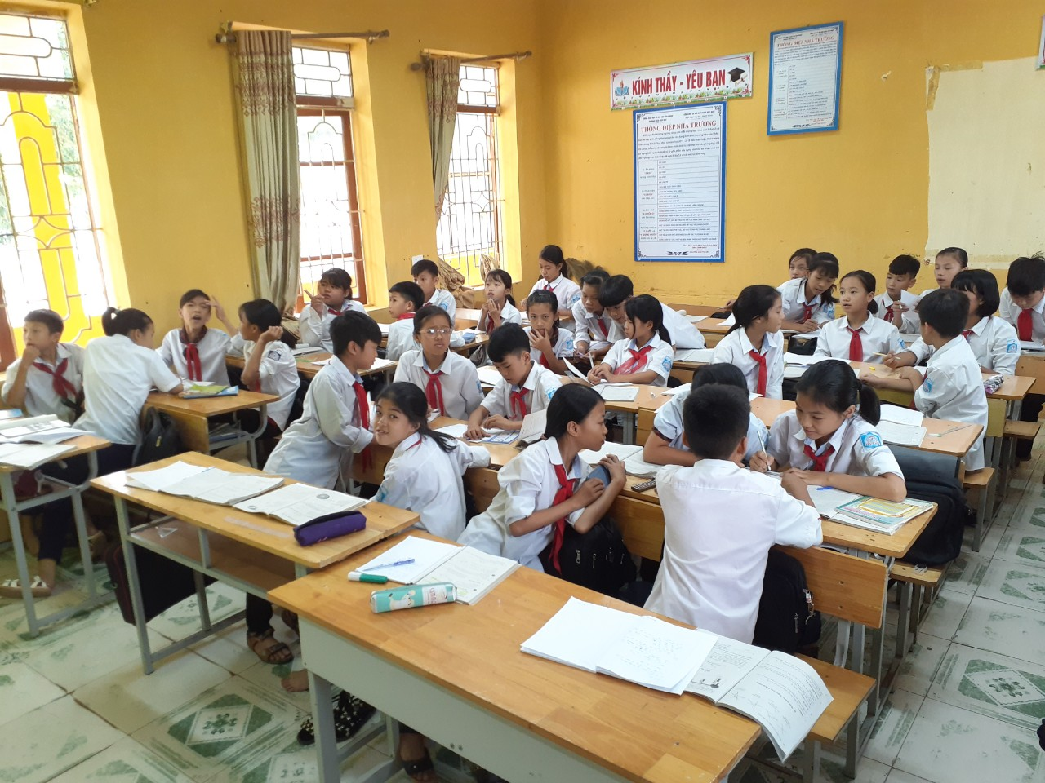

Slide 38
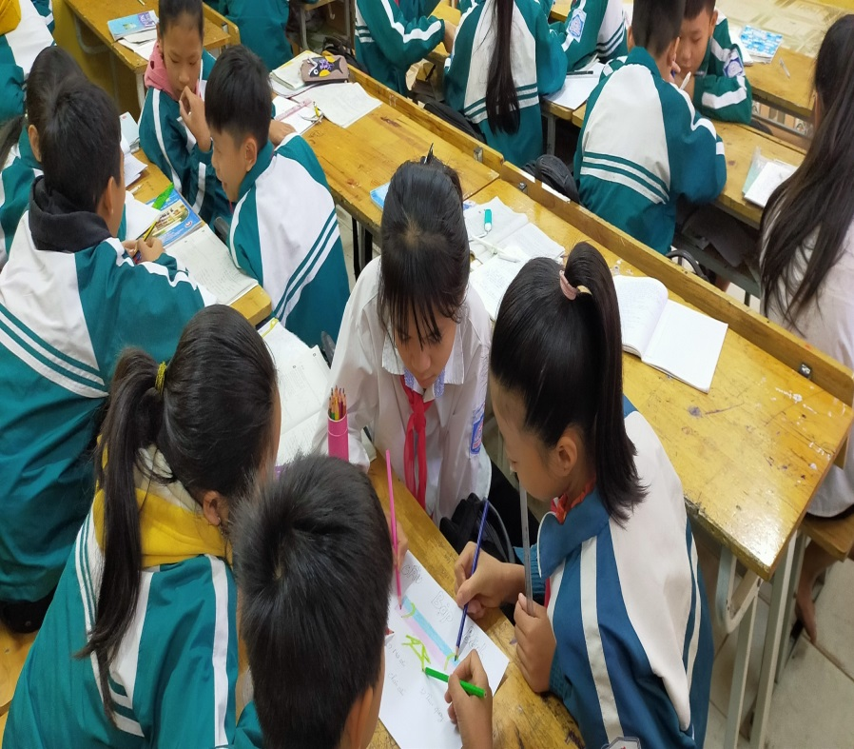
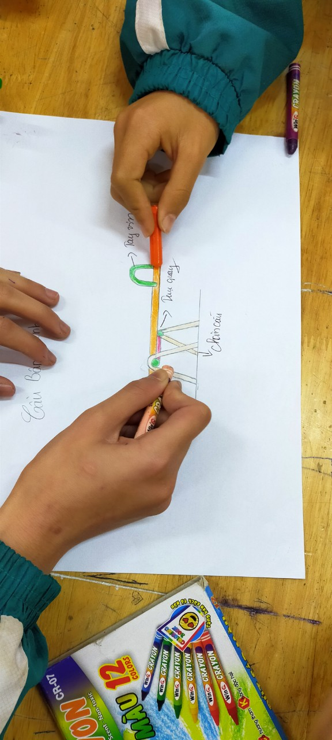
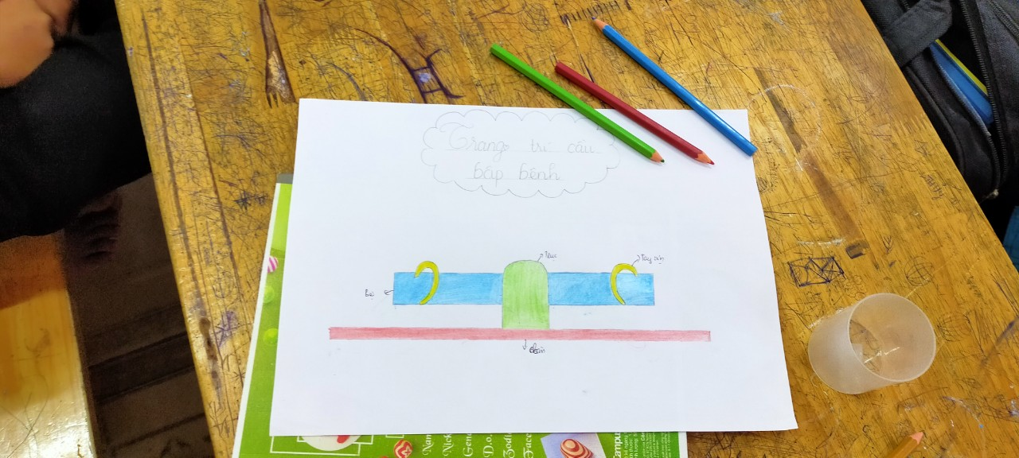
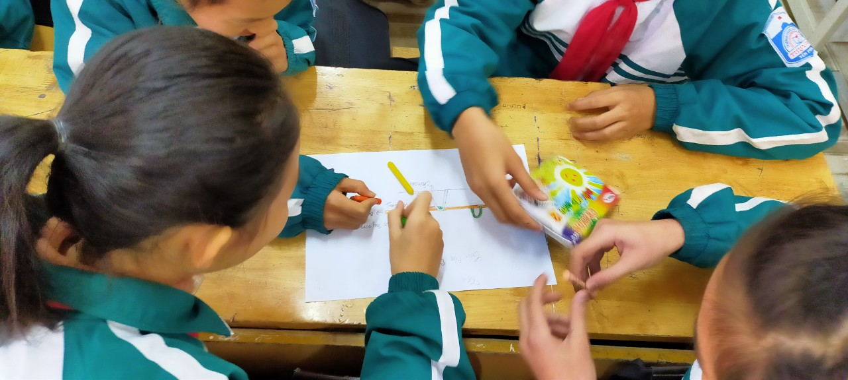

Slide 39
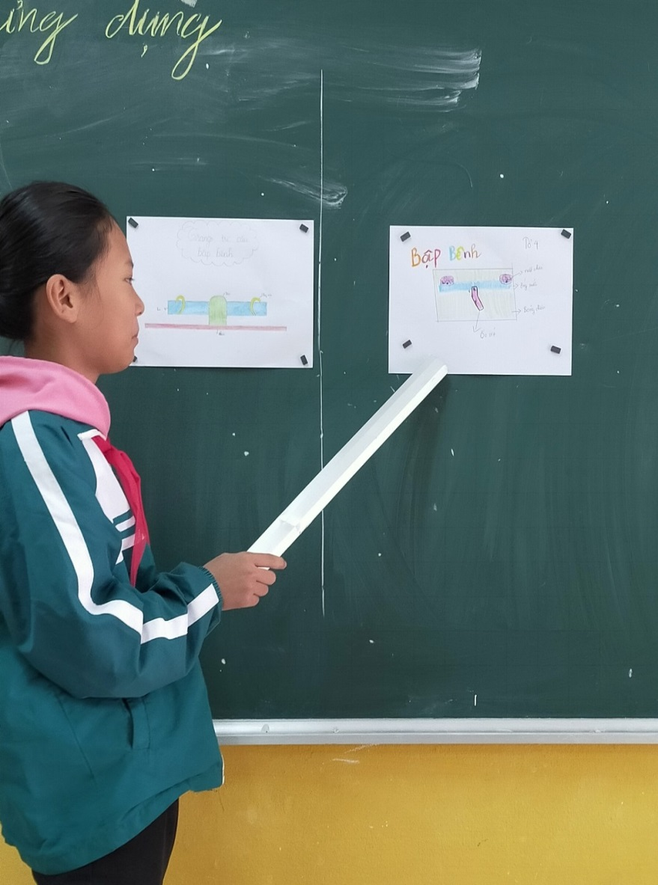
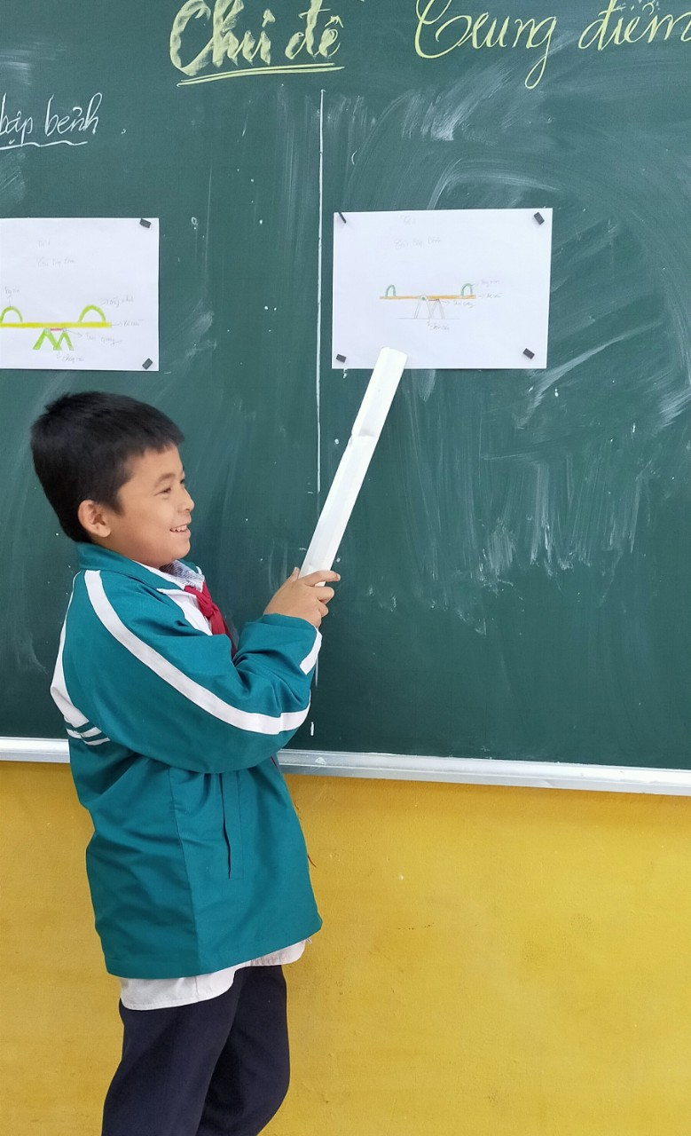

Slide 40
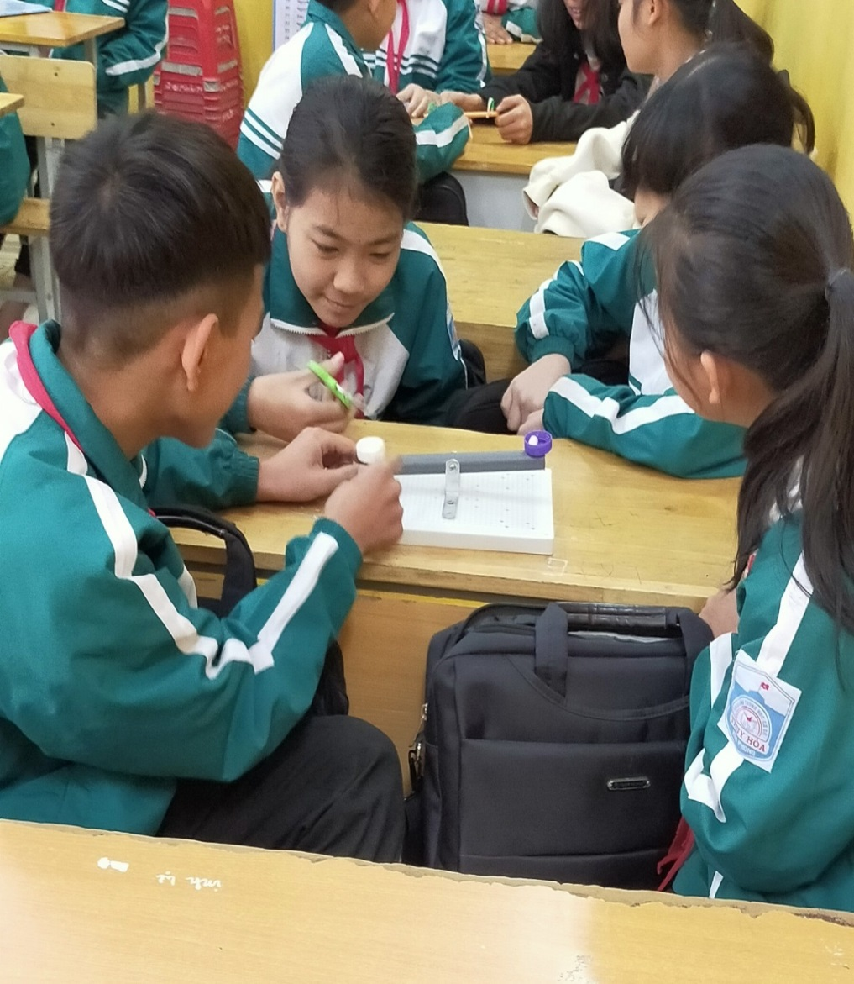
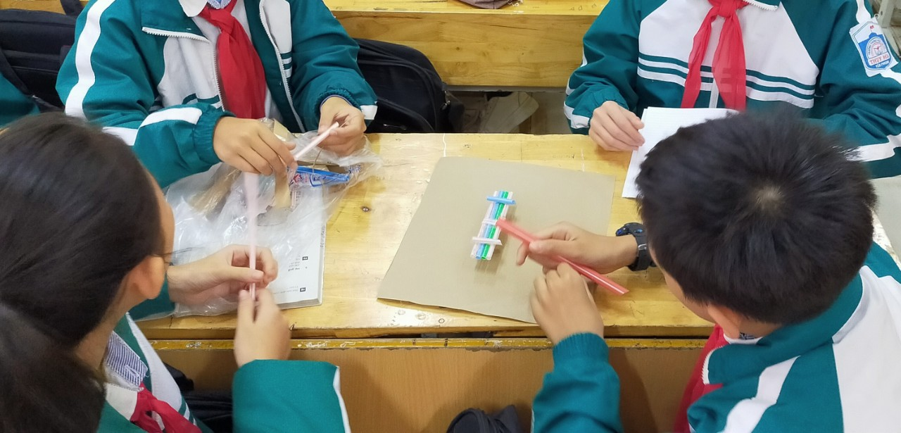

Slide 41
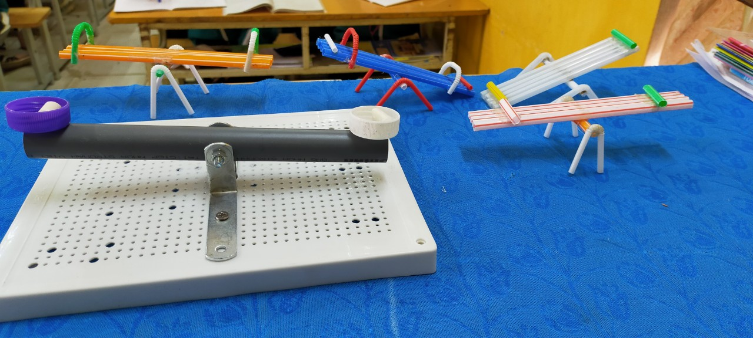

Slide 42
PHẦN II.GIẢI QUYẾT VẤN ĐỀ
1
Thực trạng công tác dạy và học
2
Biện pháp nâng cao chất lượng giảng dạy
3
Thực nghiệm sư phạm
4
Kết luận
5
Kiến nghị, đề xuất

Slide 43
PHẦN II.GIẢI QUYẾT VẤN ĐỀ
1
Thực trạng công tác dạy và học
2
Biện pháp nâng cao chất lượng giảng dạy
3
Thực nghiệm sư phạm
4
Kết luận
5
Kiến nghị, đề xuất

Slide 44



Kiến nghị, đề xuất
Sở Giáo dục và Đào tạo
Lãnh đạo nhà trường
Tổ /nhóm chuyên môn

Slide 45
PHẦN I. ĐẶT VẤN ĐỀ
BÁO CÁO
PHẦN II.GIẢI QUYẾT VẤN ĐÊ
PHẦN III. TÀI LIỆU THAM KHẢO
PHẦN IV. MINH CHỨNG VỀ HIỆU QUẢ CỦA BIỆN PHÁP.
PHẦN V. CAM KẾT

Slide 46

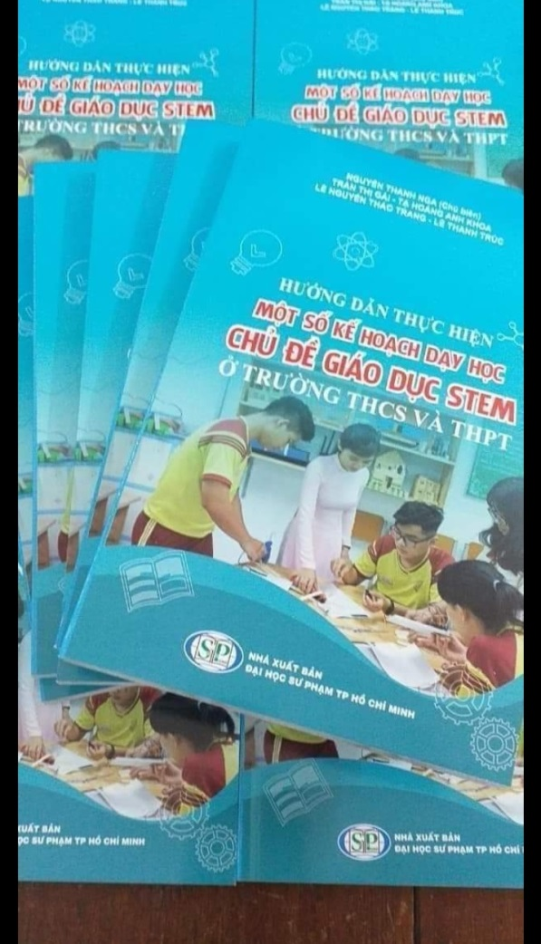



Slide 47
PHẦN I. ĐẶT VẤN ĐỀ
BÁO CÁO
PHẦN II.GIẢI QUYẾT VẤN ĐÊ
PHẦN III. TÀI LIỆU THAM KHẢO
PHẦN IV. MINH CHỨNG VỀ HIỆU QUẢ CỦA BIỆN PHÁP.
PHẦN V. CAM KẾT

Slide 50


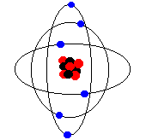

CẢM ƠN Quý Thầy Cô Đã lắng nghe

Slide 51
PHẦN I. ĐẶT VẤN ĐỀ
BÁO CÁO
PHẦN II.GIẢI QUYẾT VẤN ĐÊ
PHẦN III. TÀI LIỆU THAM KHẢO
PHẦN IV. MINH CHỨNG VỀ HIỆU QUẢ CỦA BIỆN PHÁP.
PHẦN V. CAM KẾT

